Slide 1
KaVAによる水メーザージェット天体G357.967の⻑期モニター観測
2016.12.26
VLBI 懇談会
@山口大学
元木業人
山口大学大学院創成科学研究科
Co-I: 松本尚子(NAOJ/山口大学)、廣田朋也(NAOJ)、
杉山孝一郎(茨城大学)、蜂須賀一也(NAOJ)、
Chibueze, O. James (University of Nigeria)
*This work was financially supported by JSPS KAKENHI Grant Numbers 15K17613

Slide 2
1.大質量星形成研究における
Face-on天体の重要性

Slide 3
大質量星形成
◯ 動的な圧縮による “10³ ジーンズ質量” の初期条件.
(e.g., 分子雲衝突,乱流衝突)
◯ 詳細な形成モードは諸説あり
Monolithic Collapse (Mckee & Tan 2003) ?
→ビリアル平衡にある大質量コアの重力収縮
Competitive Accretion (Bonnell+ 2001) ?
→大質量で非平衡なクランプの”Global Collapse”
→ポテンシャル底でのBondi-Hoyle降着により大質量星形成
現実的には両方の組み合わせ?
→広い空間ダイナミックレンジで
降着流の性質を詳細観測する必要がある

Slide 4



なぜ“Face-on”天体が重要 ?
A1: 星近傍では自己遮蔽の効果が無視出来ない
(特にミリ-サブミリ波では深刻)
◯Face-onなら光学的厚みを最小にできる
Envelope
◯Edge-onではエンベロープ/円盤
が光学的に厚く奥まで見えない
Disk & YSO

Slide 5
A2: 詳細な円盤構造を視覚的に理解できる
静的なケプラー円盤 ?
(3) 降着流 ?
How diverse ?
(2) 渦状湾を伴う
自己重力円盤 ?
(4) バイナリ/入れ子円盤?

Slide 6
例: G353におけるFace-on降着系
(a): 7-mm ダスト連続波 (J-VLA) + H₂O メーザージェット (VERA)
(b): 6.7 GHz CH₃OH maser (ATCA, VLBA)
→系統的な速度場が非軸対称な降着流で説明可能
→現在ALMA Cycle4 での観測待ち (30 mas分解能!!)

Slide 7
2. Face-on天体探査

Slide 8
なぜ探査が必要か?
既知の大質量YSOはほぼ全て“edge-on” !!
(e.g., Source I, CepA HW2, IRAS 20126+4104, G35.20-0.74N, )
→ “速度勾配”を利用した円盤探しの段階で
強い観測バイアス
ALMAでフォローアップ可能な南天で
“face-on”天体を探す必要がある
G353での研究から高速成分の卓越した水メーザー源が良い候補になりうる

Slide 9
今回のターゲット:G357.967-0.163
南天の極高速水メーザー源 (17h41m20.25s, -30d45m06.85s)
天体距離は不確定...2.2 or 13.8 kpc
ATCA spectrum
@2015 OCT

Slide 10
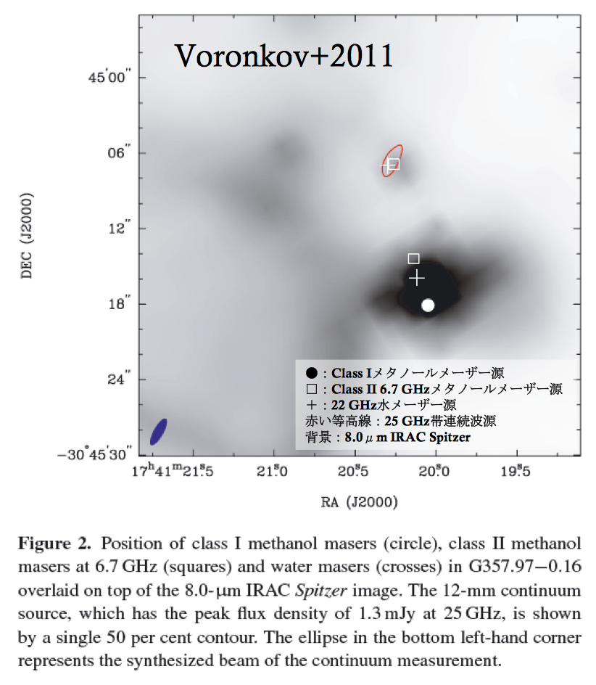
母天体情報
２つの大質量YSOが隣接
1. G357.965-0.164
赤外線で明るい
6.7 & 44 GHz CH3OHメーザー
低速H2Oメーザー
2. G357.967-0.163
赤外線で暗い + 弱いセンチ波
高速H2Oメーザー
6.7 GHz CH3OH メーザー
OH メーザー

Slide 11
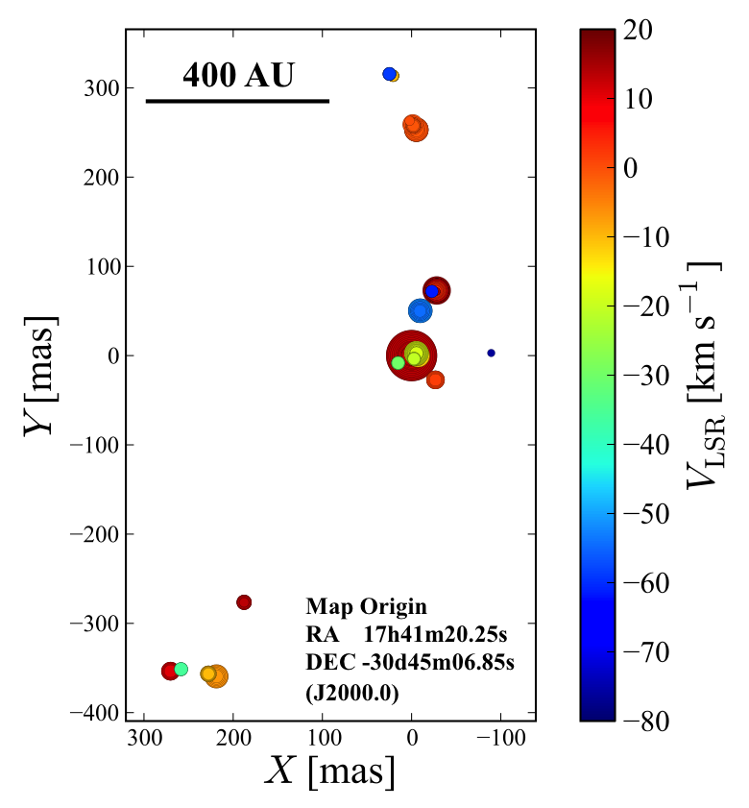
KaVA 試験観測 (松本さん提供)
狭帯域(16 MHz)で
青方偏移成分のみカバー
弓形の分布
→衝撃波面を示唆？
長基線でresolved-out
→ 1 mas < スポットサイズ < 9 mas
→Near distanceを示唆 ?
→短基線含むKaVAであれば
全構造をカバー可能
VERA2ビームデータ多数
→ 長基線のみのため
視差計測は厳しそう？

Slide 12
G353との類似性
一部の特徴はよく一致
1. 非常に広い速度範囲 (+/- 100 km s⁻¹)
2. 6.7 GHz maserの構造
3. 100 GHz以下でのSED形状
4. 高温(〜100 K)の分子エンベロープ

Slide 13
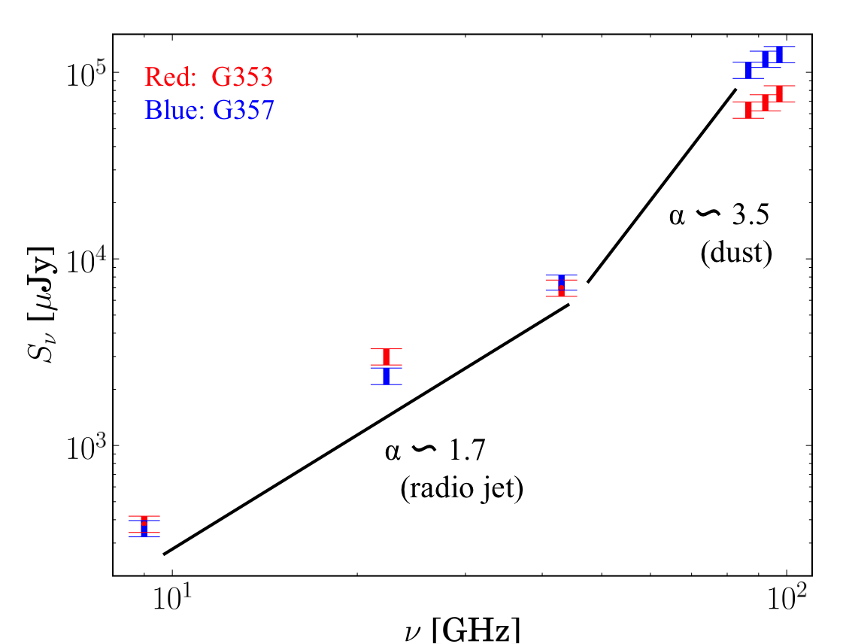
SED (C - W band)
秒角分解能でのSED 形状はほぼ同じ
典型的な“HMPO”のスペクトル
→電波ジェット
+ ダスト放射

Slide 14
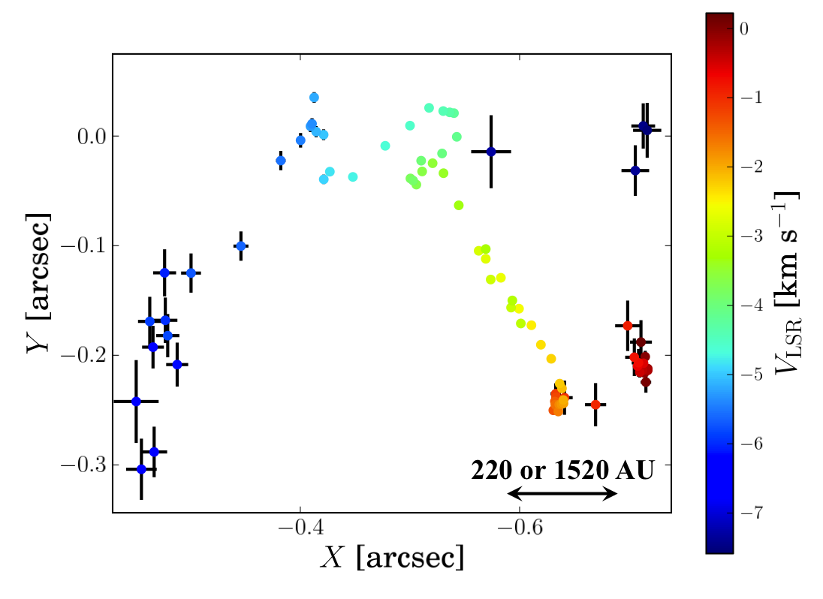
6.7 GHz CH₃OH maser (ATCA)
連続的な速度勾配
単純な“ring” でも “linear” でもない分布形状

Slide 15
3. KaVA共同利用観測

Slide 16
観測目的
メーザー固有運動計測から見込み角を決定
→ G353の場合(8-16°)と比較し、見込み角とメーザーの速度構造/寿命の関係を調べる
(2) メーザー構造の変動性を調べる
→ジェット根元での活動性を調べる
→G353でみられたような再帰的な衝撃波伝搬の有無を探査

Slide 17
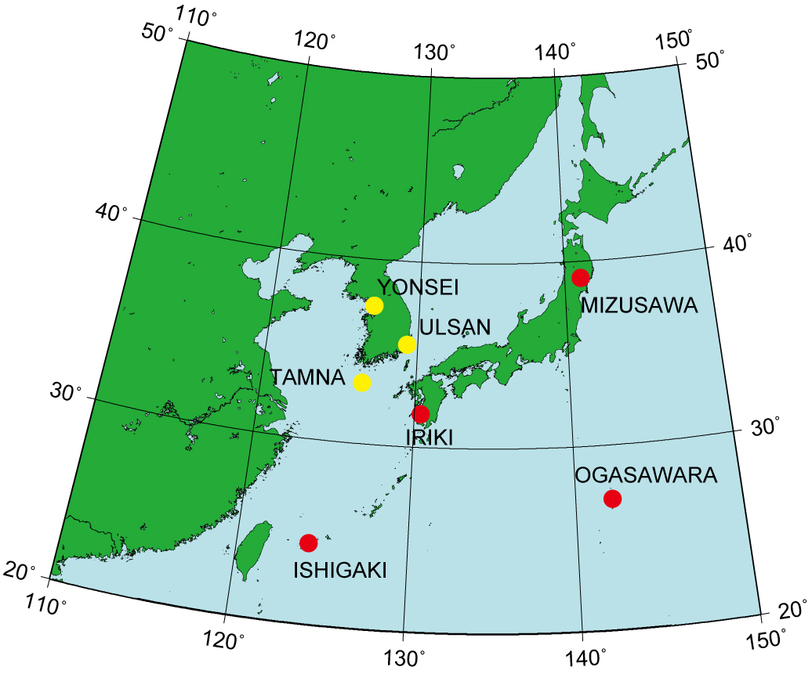
KaVA観測情報
観測諸元
周波数 22.23508 GHz (H2O メーザー)
予定数 8 回
観測期間 2016年2月 – 2017年2月
観測間隔 〜 1ヶ月
観測時間 3.5時間/エポック
帯域幅 32 MHz x 8 IFs
→全速度成分をカバー
速度分解能 0.21 km s⁻¹
ビームサイズ 2.7 mas x 0.9 mas
本発表では前半 4エポックの結果について報告

Slide 18
4. 暫定結果
R16068B, R16099B, R16126B, R16165B

Slide 19
“Line Forest”
VLBIイメージから再構成したスペクトル
R16068
R16099
R16126
R16165
ほぼ連続した800chでメーザースポットを検出
基本的には高速成分が明るい
(Vsys 〜 -5 km s⁻¹)
強度変動は激しいが速度構造は概ね同じ
Notes:
96 +70

Slide 20
メーザー分布
3つのクラスターが存在
北側: 青方偏移
中心: 赤方偏移
南側 : 弱青方偏移
基本的には過去のマップと似た分布
(1) 定常衝撃波
(e.g., Motogi + 2008)
or
(2) 再帰的な衝撃波
(e.g., Motogi + 2016)
N
C
S
880 AU

Slide 21
赤方偏移メーザーシェル
16068
16099
中央集団に
顕著なシェル状構造
極めて広い速度範囲
(-7 -- +100 km s⁻¹)
→ほぼ全ての赤方偏移
成分が集中
構造変化は連続的
→G353のような間欠的
変動は現状みられず
22 AU
16126
16165

Slide 22
内部固有運動
南北の双極流を示唆
→中心付近に
6.7 GHz CH3OHメーザー
ALMA 870μm 連続波
固有運動は大きめ
〜 4 - 8 mas yr⁻¹.
→far distanceは棄却
平均見込み角 〜30°
→G353に比べると緩い
(8° – 17°)
赤方偏移シェルは
単純な膨張を示さず
→アウトフローキャビティ
に沿った衝撃波伝搬？
6.7 GHz CH₃OH maser
ALMA 連続波源
880 AU
＊内部固有運動の平均を原点スポットの運動と仮定

Slide 23
現状のまとめ
G353型“Face-on”天体の候補であるG357.967-0.163に対してKaVA共同利用による高頻度モニターを進めている
内部固有運動は南北方向の双極流を示唆。大きいもので〜4 mas yr⁻¹を超えるため、天体距離は近いと予想される(Near: 2.2 kpc).
平均見込み角は30°程度となりG353 (8—17°)と比べて視線方向からやや傾いている
赤方偏移シェルは膨張を示さず。予想される中心星位置もシェルからズレているためキャビティに沿った衝撃波伝搬の可能性がある
初期100日の構造変動は連続的で、G353のような間欠的な衝撃波伝搬は検出されていない

Slide 25
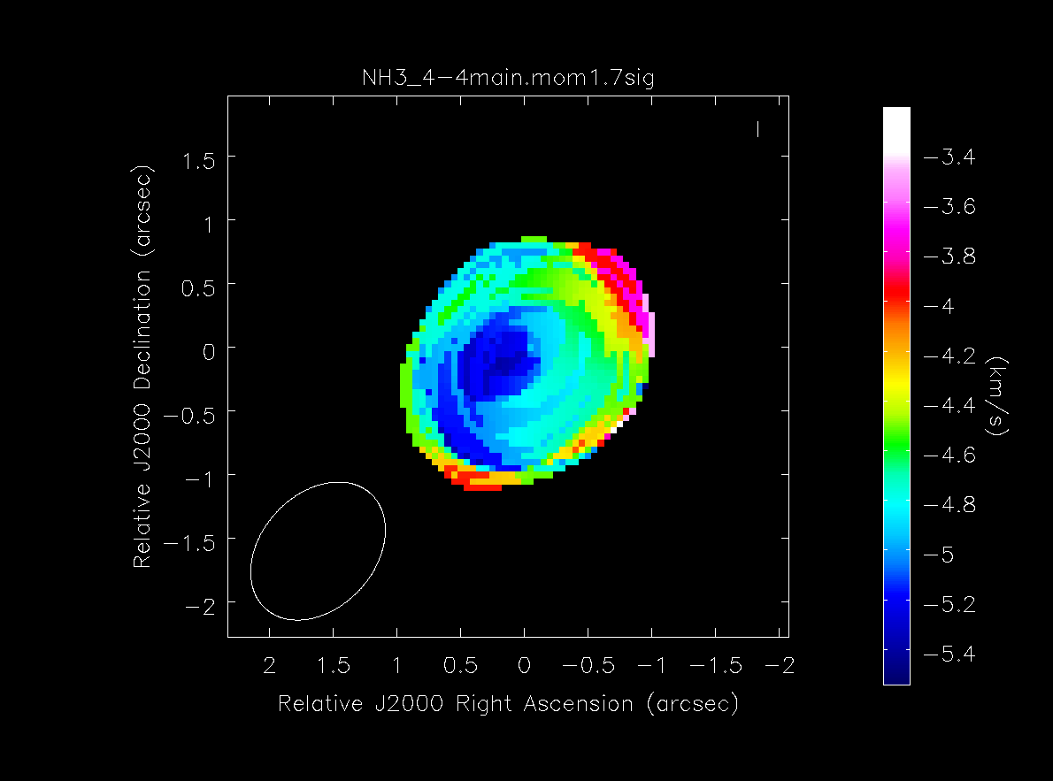
NH3エンベロープ(G353)
NH₃(4,4) 1st moment (J-VLA)
極めて光学的に厚い
Hyperfine / main 〜 0.5 → τ > 50
物理量
温度 〜100 K
N(NH₃)〜10¹⁸ cm⁻²
N(H₂) 〜10²⁵ cm⁻²
([NH₃/H₂]〜10⁻⁷@hot core)
→ダスト観測と一致
合計質量 〜 10 Msun
Jet
Jet
1700 AU

Slide 26
Hot NH₃ エンベロープ
Tentative NH3 spectra in G357
高励起のNH3輝線
→光学的に厚い
G353よりも明るい
→より進化した天体？
(5,5)
(4,4)
(3,3)
(2,2)
(1,1)

Slide 27
“Parabolic Infall Model”
◯Infall streams along a parabolic trajectory
fall on to the face-on accretion disk
(e.g., L1489IRS; Yen + 2014)
Line of sight
◯Trajectory
パラメータ
1. 真の円盤に接続する際のフレア角θ₀
2. フレア角の変化率 dθ/dr
仮定
1. 完全にFace-onの系とする
2. 中心星質量は10 M_{sun}で固定
3. Inner ringの半径で円盤平面に到達
としてカットオフ
z = z₀ (R/R₀ - 1)^{β}
Infalling gas
(red-shifted)
◯Velocity field
v = (2GM/R)^{0.5}
◯Parameters
Trajectory (z₀, β)
Center (x₀,y₀)
Landing Radius (R₀)
◯Assumption
1. Completely face-on geometry
→For simplicity
2. Mass ~ 10 M_{sun}
→Mass dependency is weak
z
R_{０}
R
Face-on accretion disk
Infalling gas
(bule-shifted)
Notes:
等方的な輻射圧を入れても実行的重力が小さくなるだけ
フラッシュライト効果で鉛直に輻射がかかるなら多少改善

Slide 28
Fitting Result
From far side
From near side
The model can fit the data points very well (→Reduced χ² 〜 1)
Best fit parameters
β = 1.6
z₀ = 0.5
R₀ = 15 AU
(x₀, y₀) 〜 (0, 0)
The model may suggest...
Small initial angular momentum
of initial collapsing core
and/or
Inflow from the 0.1 pc scale clump
can continue down to 15 AU
VLBA follow-up is on-going
for direct detection of infall motion
ALMA can directly verify the dusty infall streams by 0”.01 resolution
Systemic Velocity

Slide 29
“Hierarchical” Accretion
大質量星形成における階層的降着構造
Infalling Clump/Core
(e.g., Chen+ 2010)
10³ -10⁴ AU: 一般的な干渉計
10 -100 AU: ALMA & TMT
Circum-protocluster
envelope or “toroid”
(e.g., Beuther+ 2009)
<0.3 AU
~
~
Accretion disk
(e.g., Hirota+2016)
~10⁻⁴ M_{sun} yr⁻¹ ?
Protostar
◯Physical relations between each scale can be an
important clue of detailed star-formation mode.

Slide 30
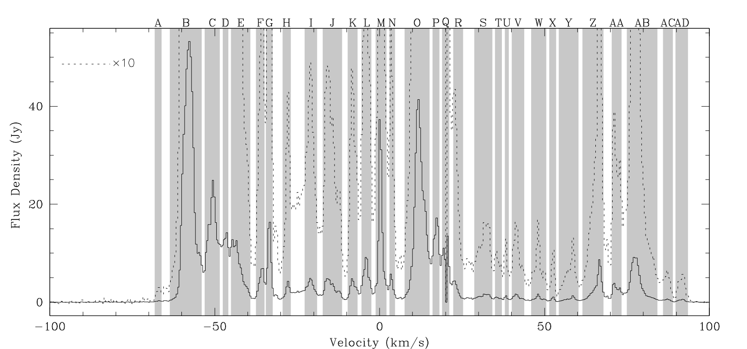
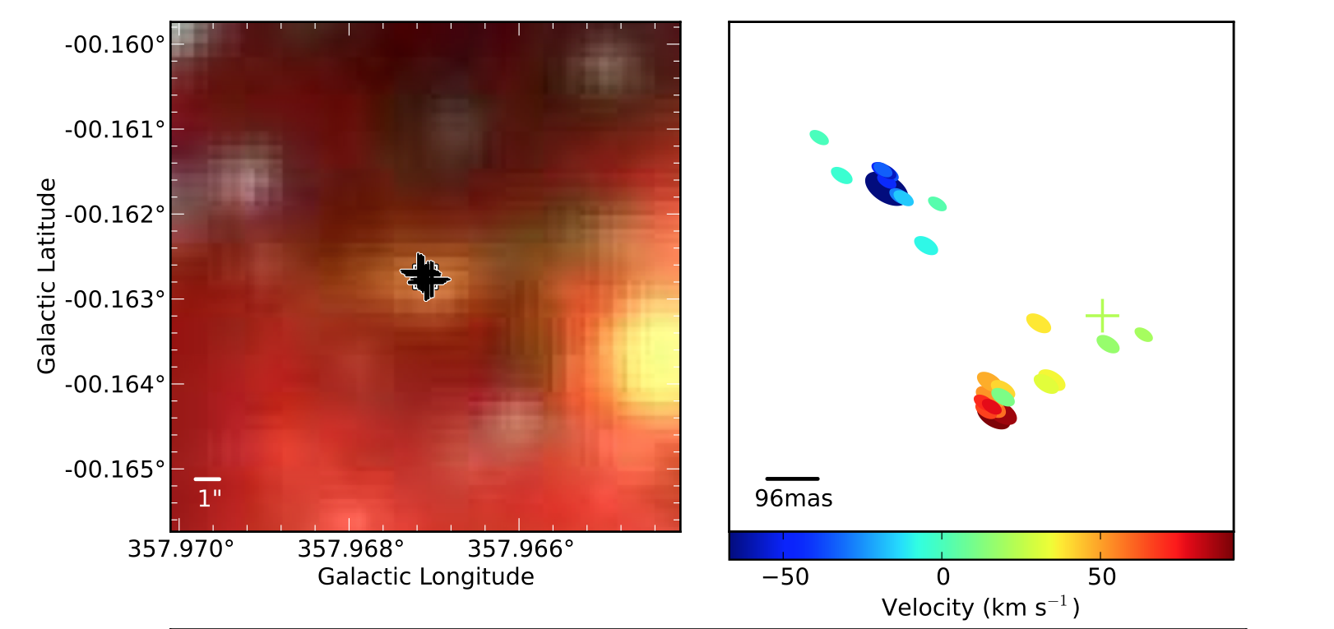
ATCA マップ (Walsh + 2014)
基本的にはKaVAのマップと同様の構造
Line-freeのチャンネルがほとんどない
短基線を含むKaVAであれば全構造をトレース可能

Slide 31
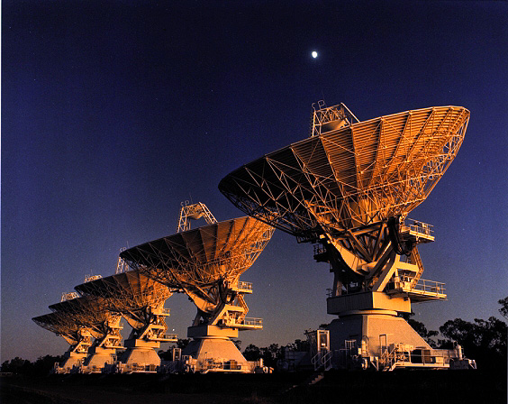
ATCA による探査プロジェクト
G353型のface-on天体を探査
G353と同様に高速成分の卓越した水メーザー源に対して秒角分解能で多波長イメージング観測を実施
低周波の観測データ(C, X, K, Q, W-band)はALMAと相補的

